Slide 1
PREFEITURA MUNICIPAL DE CAMPINAS
SECRETARIA MUNICIPAL DE CIDADANIA, ASSISTÊNCIA E INCLUSÃO SOCIAL
COORDENADORIA SETORIAL DE AVALIAÇÃO E CONTROLE - CSAC
SEMINÁRIO PRÓ – CONVIVÊNCIA FAMILIAR E COMUNITÁRIA
08 e 09 de Setembro de 2010

Slide 2
COORDENADORIA SETORIAL DE AVALIAÇÃO E CONTROLE
CSAC

Slide 3
Objetivo Geral
Monitorar e avaliar os Programas, Projetos e Serviços da Rede Socioassistencial - ONGs e OGs - de acordo com a PNAS, SUAS, PMAS e Tipificação Nacional dos serviços socioassistenciais
Realizar gestão integrada com o DOAS
Articulação com CSCPC
Subsidiar a SMCAIS e Conselhos Municipais quanto ao aprimoramento da Política Municipal de Assistência Social

Slide 4
METODOLOGIA DE TRABALHO
MONITORAMENTO COLETIVO OG’s e ONG’S
MONITORAMENTO INDIVIDUAL / SISTEMÁTICO
REVISÃO METODOLÓGICA
PROCESSO DE CO-FINANCIAMENTO
DIAGNÓSTICO
REUNIÕES
AÇÕES INTEGRADAS

Slide 5
CONTEUDO DO INSTRUMENTAL preenchimento via web
Cadastro Institucional
Execução de metas co-financiadas e realizadas
Quadro de RH
Reuniões de gestão institucional e técnica
Perfil da população atendida
Metodologia utilizada: ações realizadas diretamente com os usuários e com o grupo familiar no território
Avaliação de resultados obtidos

Slide 6
REORDENAMENTO DOS SERVIÇOS DE ACOLHIMENTO PARA CRIANÇAS E ADOLESCENTES
Reordenamento: Diretriz do PNCFC
Descompasso existente entre a legislação e a realidade dos serviços de acolhimento para crianças e adolescentes
Grandes desafio: reordenar os serviços de acolhimento e romper com práticas incompatíveis com os marcos regulatórios vigentes
Conhecer a realidade para implantar os novos paradigmas que trazem o reordenamento
Fonte dos dados apresentados PMC/SMCAIS/CSAC

Slide 7
PROGRAMA DE ACOLHIMENTO INSTITUCIONAL E FAMILIAR PARA CRIANÇAS E ADOLESCENTES
Rede socioassistencial formada por 20 unidades executoras totalizando 504 metas, nas seguintes modalidades:
Abrigo ( 6 unidades ONG’s e 1 OG)
Abrigo especializado ( 2 unidades ONG’s)
Família acolhedora ( 1 unidade ONG e 1 OG)
Casa de Passagem ( 1 unidades ONG)
Pernoite Protegido ( 1 unidade ONG)
Republica ( 2 unidades ONG’s)
Casa Lar ( 5 unidades ONG’s)

Slide 8
REDE DE ACOLHIMENTO INSTITUCIONAL FAMILIAR DE CRIANÇAS E ADOLESCENTES
MODALIDADE ABRIGO
LAR DA CRIANÇA FELIZ - 60
CIDADE DOS MENINOS -112
CIDADE DAS MENINAS - 86
AEDHA - CONVÍVIO I - 25
AEDHA - CONVÍVIO II - 25
UAI - CORSINI - 20
CMPCA – 25
TOTAL : 353 METAS

Slide 9
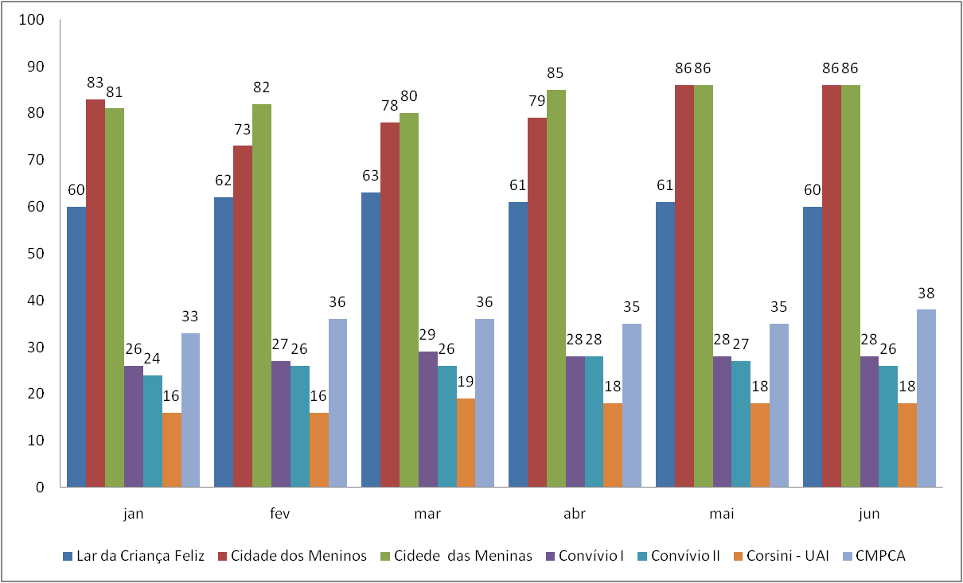
Número de atendidos no período de janeiro a junho/2010

Slide 10
Número das crianças/adolescentes acolhidos em 2010

Slide 11
Número de crianças e adolescentes por sexo, junho 2010

Slide 12
Tempo de permanência da criança/adolescente no serviço quando do desligamento, janeiro a junho/2010

Slide 13
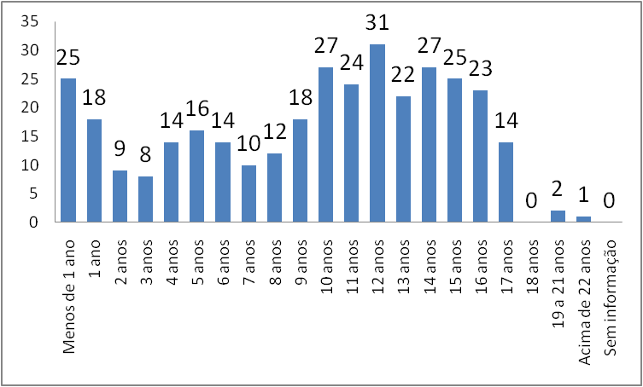
Faixa etária dos acolhidos, junho/2010

Slide 14
Tempo de acolhimento das crianças e adolescentes, junho/2010

Slide 15
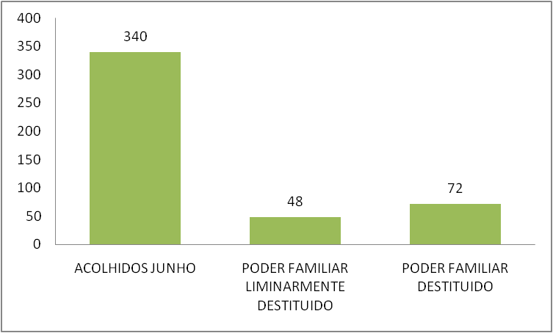
Número de acolhidos com poder familiar liminarmente destituído e com poder familiar destituído, junho/2010

Slide 16
Motivo dos desligamentos janeiro a junho/2010

Slide 17
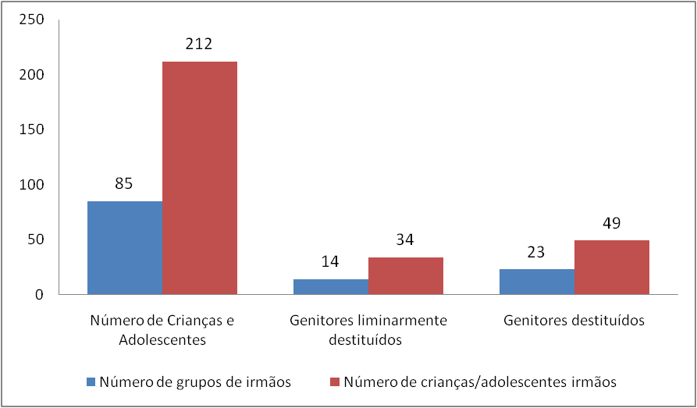
Grupo de irmãos com poder familiar liminarmente destituído e com poder familiar destituído, junho/2010

Slide 18
REDE DE ACOLHIMENTO INSTITUCIONAL FAMILIAR DE CRIANÇAS E ADOLESCENTES
MODALIDADE ABRIGO ESPECIALIZADO
ABRIGO ESPECIALIZADO MENINAS - APOT - 10
ABRIGO ESPECIALIZADO MENINOS - APOT - 14
TOTAL : 24 METAS

Slide 19
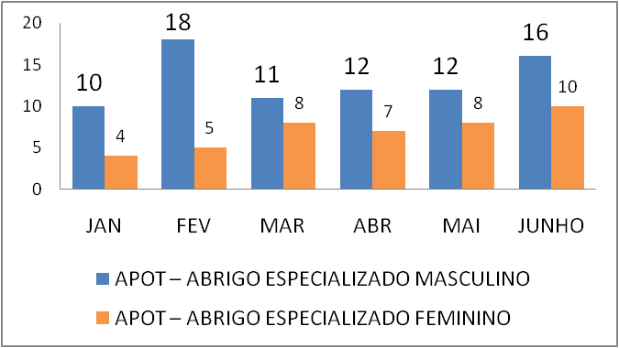
Número de atendidos no período de janeiro a junho/2010

Slide 20
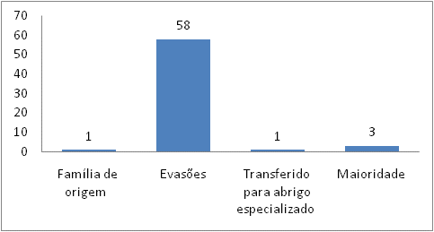
Motivo dos desligamentos dos 2 abrigos especializados, janeiro a junho/2010

Slide 21
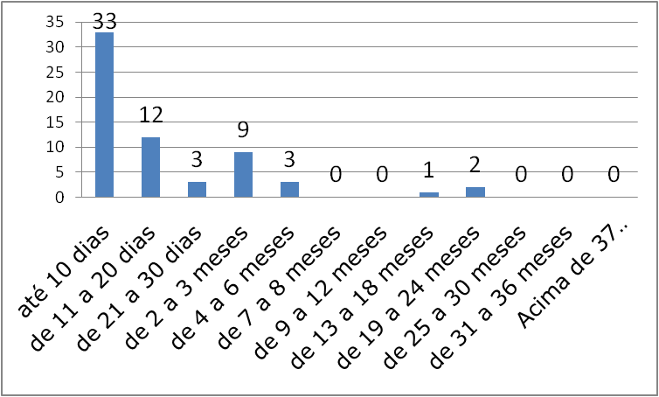
Tempo de permanência dos adolescentes no serviço quando do desligamento, janeiro a junho/2010

Slide 22
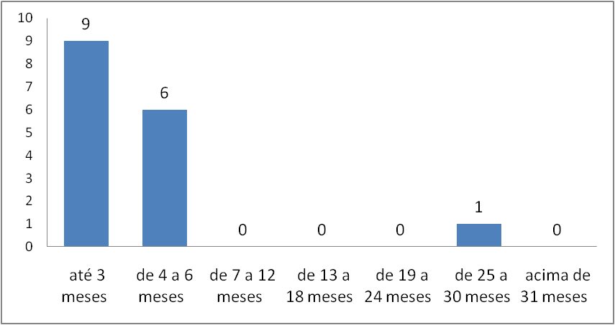
Tempo de acolhimento dos adolescentes do abrigo especializado masculino, junho/2010

Slide 23
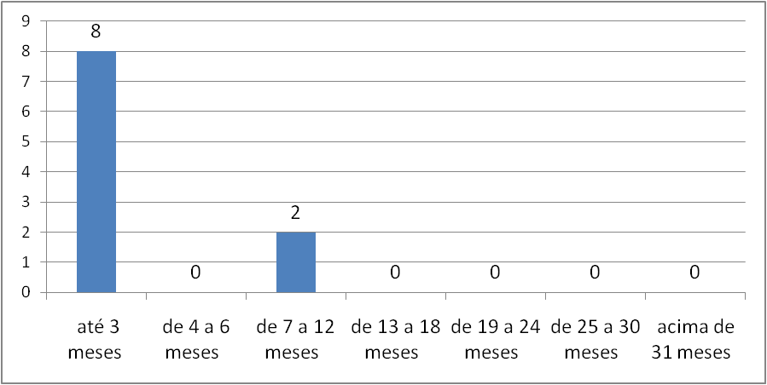
Tempo de acolhimento das adolescentes do abrigo especializado feminino, junho/2010

Slide 24
REDE DE ACOLHIMENTO INSTITUCIONAL FAMILIAR DE CRIANÇAS E ADOLESCENTES
MODALIDADE PERNOITE PROTEGIDO
PERNOITE PROTEGIDO -APOT
TOTAL : 15 METAS DIÁRIAS

Slide 25
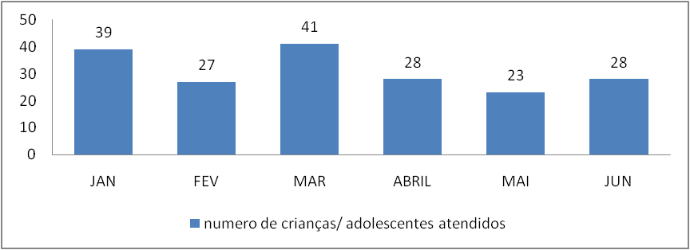
Número de crianças/adolescentes atendidos no pernoite, janeiro a junho/2010

Slide 26
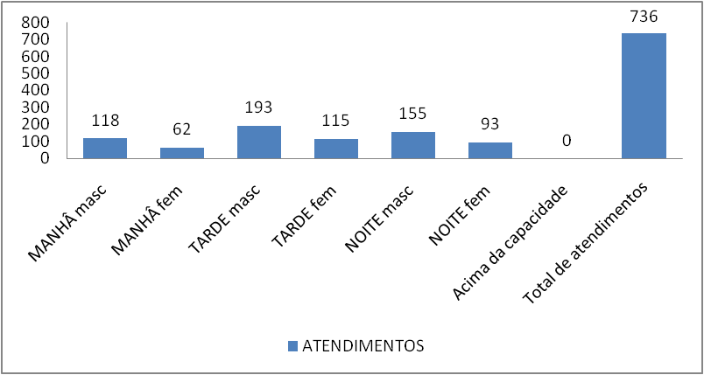
Número de atendimentos por período/sexo, junho/2010

Slide 27
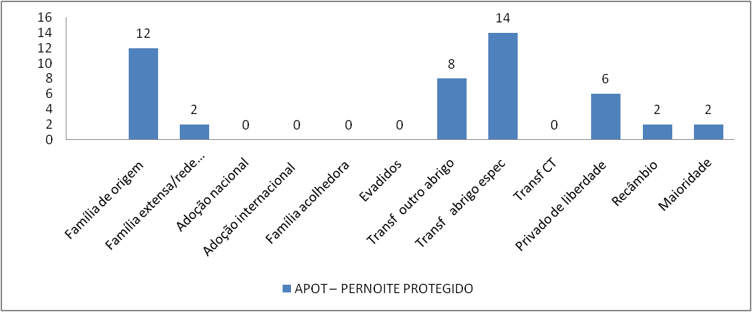
Motivo dos desligamentos, janeiro a junho/2010

Slide 28
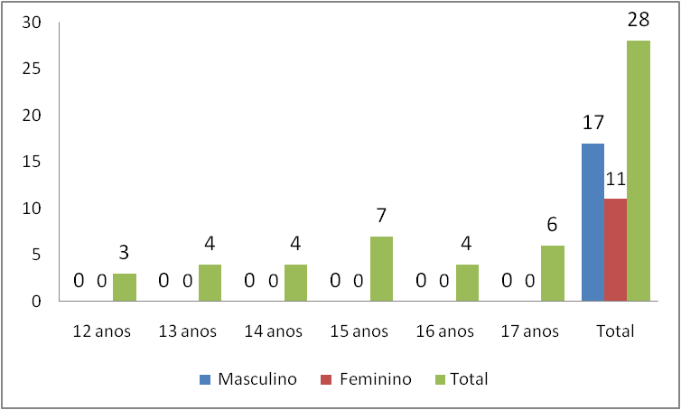
Número de adolescentes acolhidos por faixa etária/sexo , junho/2010

Slide 29
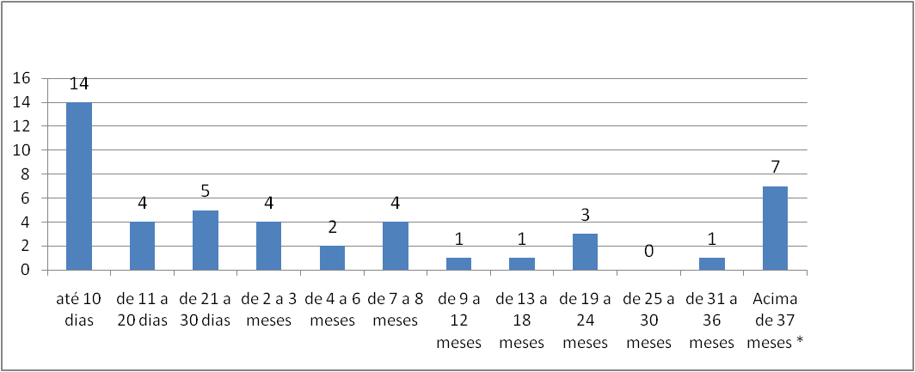
Tempo de permanência da criança/adolescente no serviço quando do seu desligamento, janeiro a junho 2010

Slide 30
REDE DE ACOLHIMENTO INSTITUCIONAL FAMILIAR DE CRIANÇAS E ADOLESCENTES
MODALIDADE REPÚBLICA
REPÚBLICA MASCULINA - 10
REPÚBLICA FEMININA - 10
TOTAL : 20 METAS

Slide 31
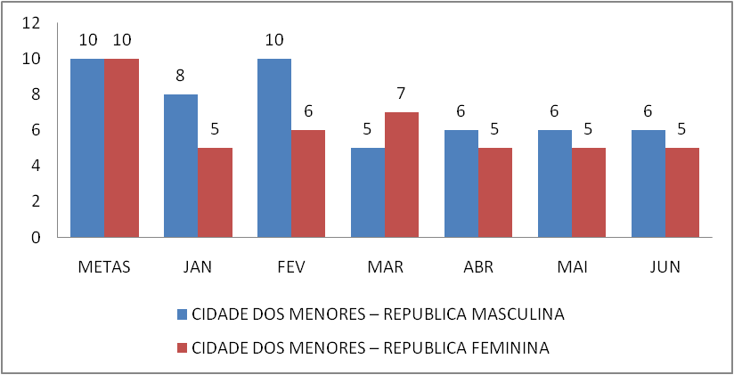
Número de adolescentes atendidos nas repúblicas, janeiro a junho/2010

Slide 32
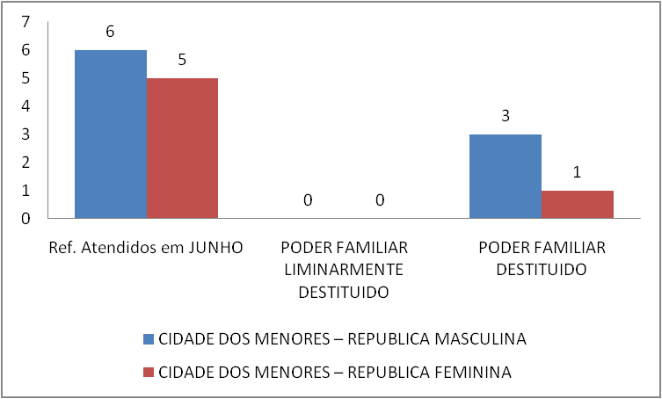
Número de acolhidos com poder familiar liminarmente destituído e com poder familiar destituído, junho/2010

Slide 33
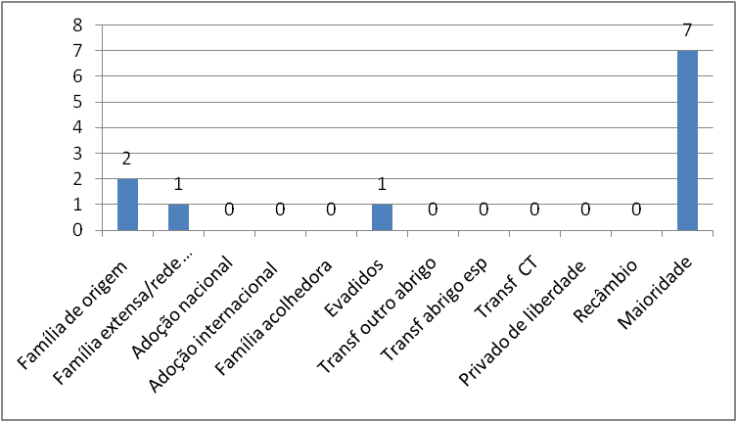
Motivo de desligamento dos adolescentes das 2 Repúblicas, janeiro a junho/2010

Slide 34
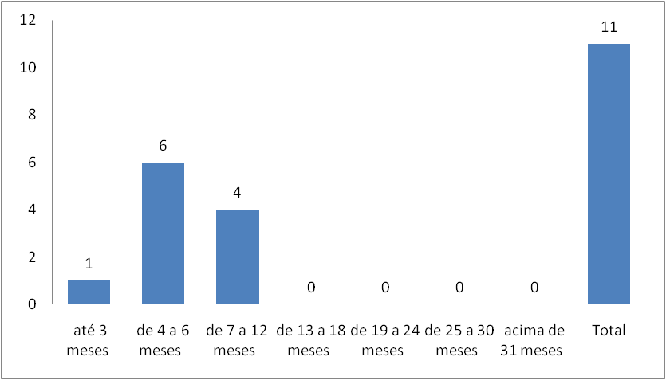
Tempo de acolhimento dos adolescentes das Repúblicas, junho/2010

Slide 35
REDE DE ACOLHIMENTO INSTITUCIONAL FAMILIAR DE CRIANÇAS E ADOLESCENTES
MODALIDADE CASA DE PASSAGEM
CASA DE PASSAGEM
CASA BETEL
TOTAL : 12 METAS DIÁRIAS

Slide 36
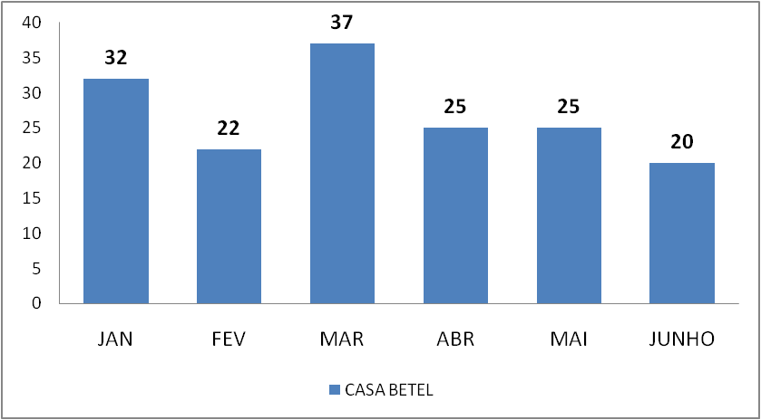
Número de crianças/adolescentes atendidos , janeiro a junho/2010

Slide 37
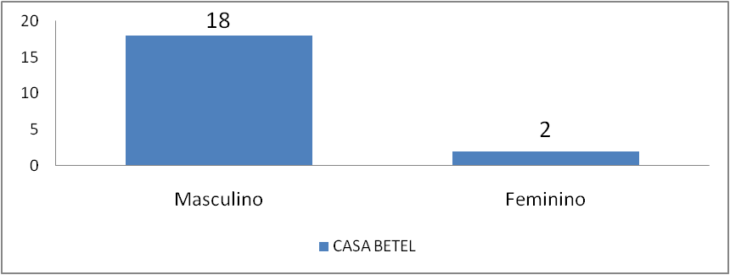
Número de crianças/adolescentes por sexo, junho/2010

Slide 38
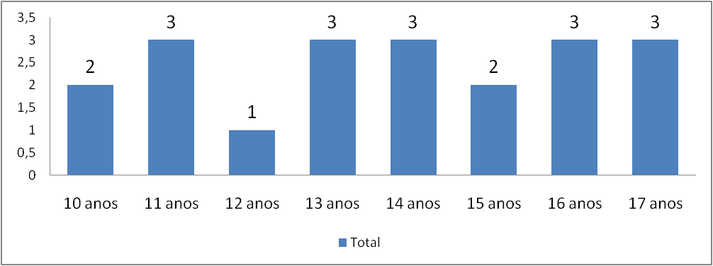
Faixa etária dos acolhidos, junho/2010

Slide 39
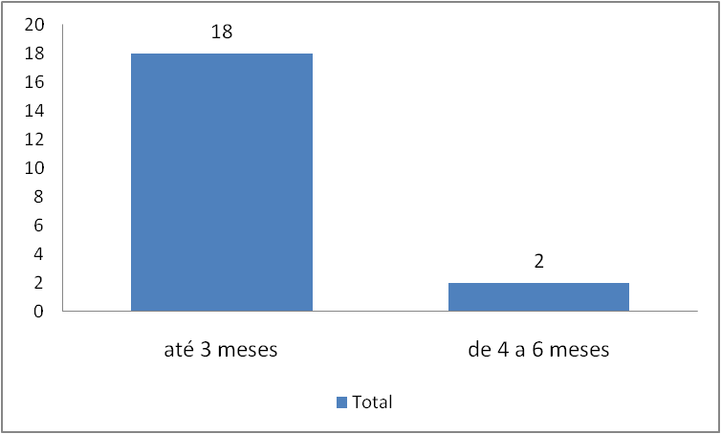
Tempo de acolhimento, junho/2010

Slide 40
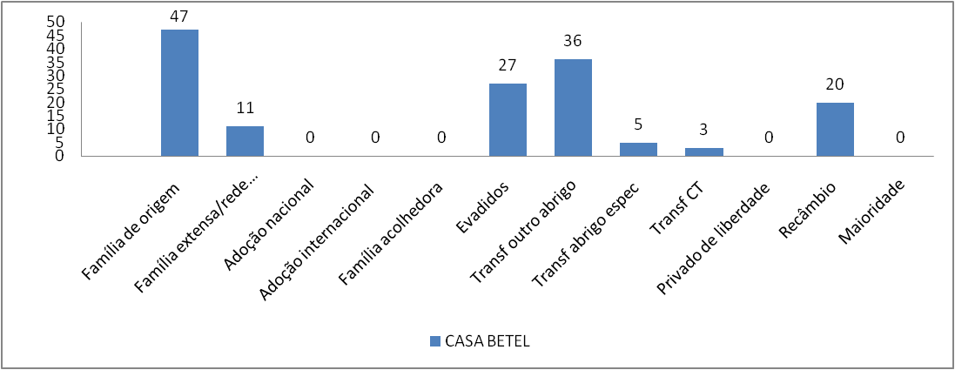
Motivo dos desligamentos, janeiro a junho/2010

Slide 41
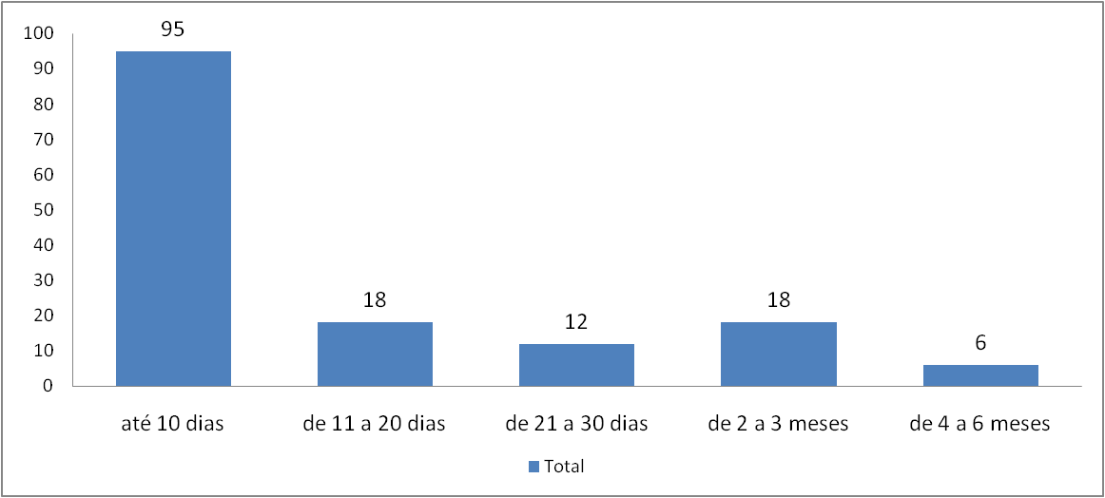
Tempo de permanência da criança/adolescente no serviço quando do seu desligamento, janeiro a junho 2010

Slide 42
REDE DE ACOLHIMENTO INSTITUCIONAL FAMILIAR DE CRIANÇAS E ADOLESCENTES
ACOLHIMENTO FAMILIAR
AEDHA -CONVIVER - 15
SAPECA – 20
TOTAL : 35

Slide 43
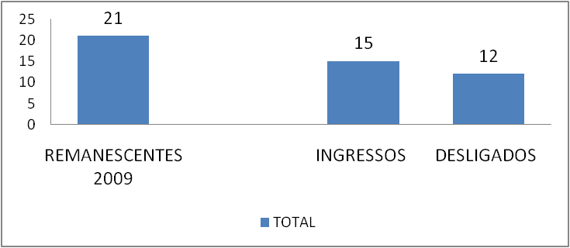
Número das crianças/adolescentes acolhidos em 2010

Slide 44
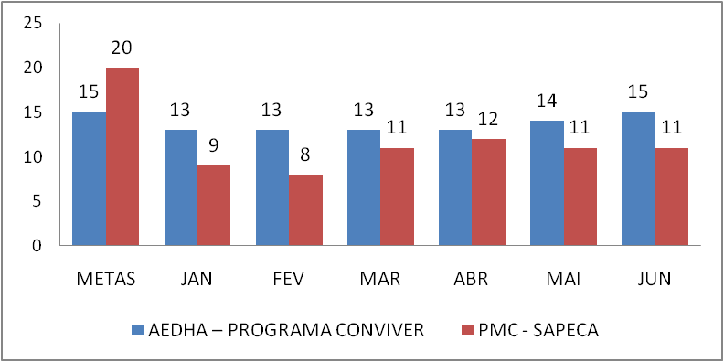
Número de crianças/adolescentes atendidos , janeiro a junho/2010

Slide 45
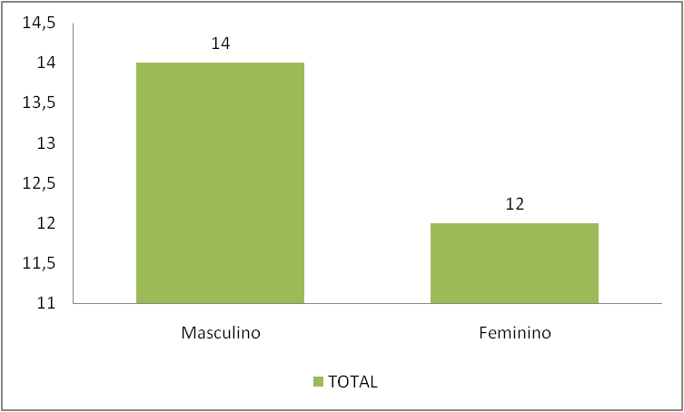
Número de crianças/adolescentes por sexo, junho/2010

Slide 46
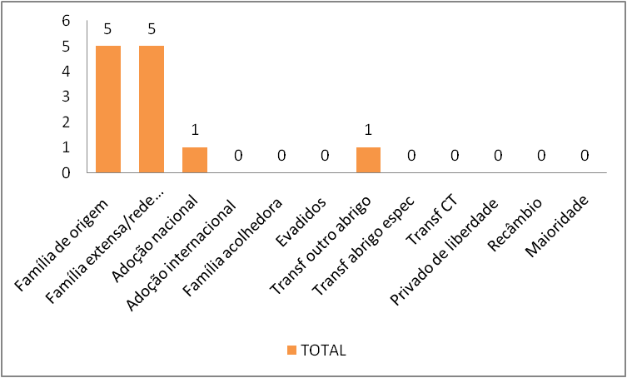
Motivo do desligamento, janeiro a junho/2010

Slide 47
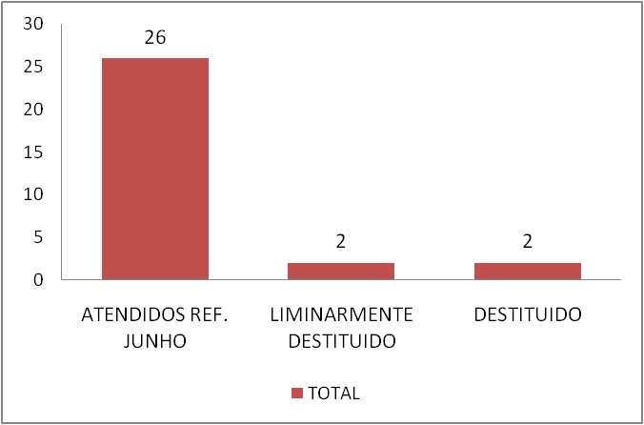
Número de acolhidos com poder familiar liminarmente destituído e com poder familiar destituído, junho/2010

Slide 48
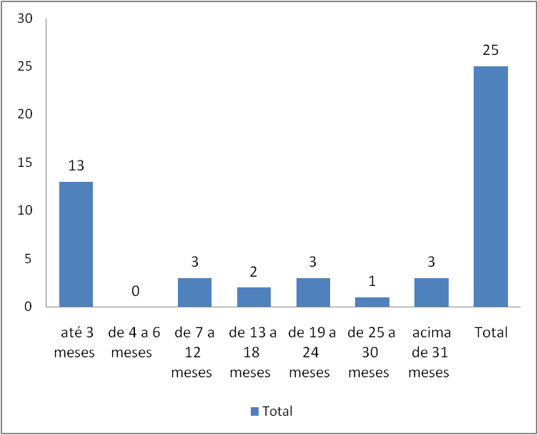
Tempo de acolhimento das crianças e adolescentes, junho/2010

Slide 49
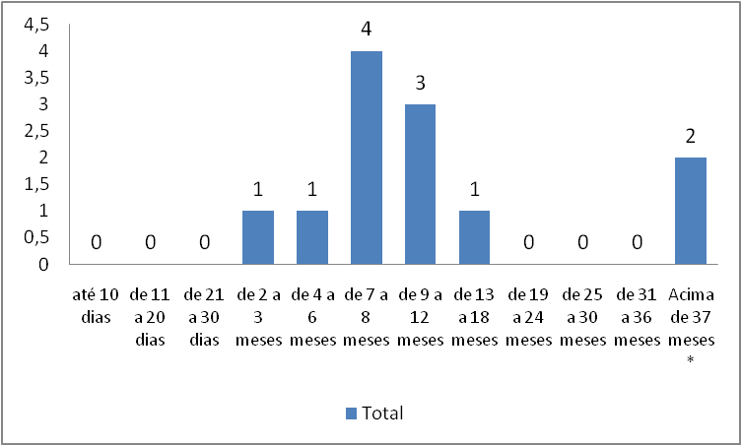
Tempo de permanência da criança/adolescente no serviço quando do desligamento, janeiro a junho/2010

Slide 50
REDE DE ACOLHIMENTO INSTITUCIONAL FAMILIAR DE CRIANÇAS E ADOLESCENTES
CASA LAR
AMIC - CASA LAR - 9
ALDEIAS INFANTIS SOS BRASIL - CASA 1 - 9
ALDEIAS INFANTIS SOS BRASIL - CASA 2 - 9
ALDEIAS INFANTIS SOS BRASIL - CASA 3 - 9
ALDEIAS INFANTIS SOS BRASIL - CASA 4 - 9
TOTAL: 45

Slide 51
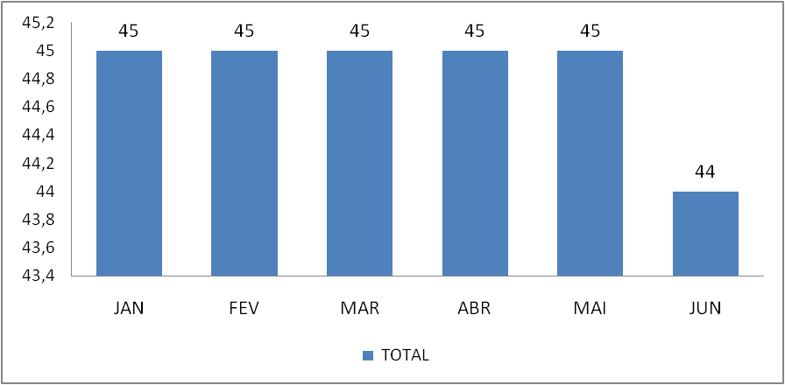
Total de crianças/adolescentes atendidas, janeiro a junho/2010

Slide 52
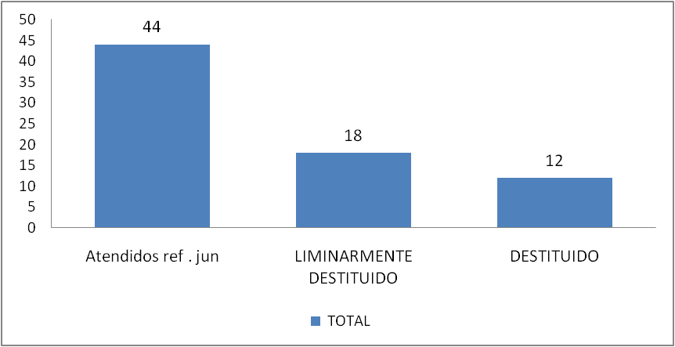
Número de acolhidos com poder familiar liminarmente destituído e com poder familiar destituído, junho 2010

Slide 53
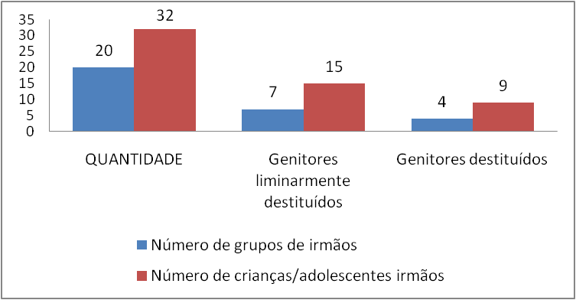
Grupo de irmãos com poder familiar liminarmente destituído e com poder familiar destituído, junho/2010

Slide 54
Obrigada!
PMC/SMCAIS/CSAC
Maria Lucia Lopes Debbani
csac.ucha.debbani@gmail.com

